Slide 1
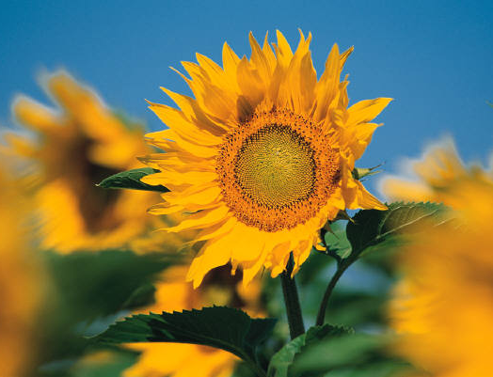

Pengolahan Citra - Pertemuan V – Domain Frekuensi
Nana Ramadijanti
Politeknik Elektronika Negeri Surabaya

Slide 2

Materi:
Domain Spasial vs Domain Frekuensi
Konsep Frekuensi
Transformasi Fourier
Transformasi Fourier Diskrit

Slide 3
Domain Spasial vs Domain Frekuensi
Domain Spasial
Konsep koordinat baris dan kolom
Pemrosesan pixel-by-pixel
Komputasi lama (terutama citra dengan ukuran spasial tinggi)
Domain Frekuensi
Konsep frekuensi, perubahan intensitas piksel ke piksel (frekuensi rendah dan tinggi)
Pemrosesan berdasarkan pemilihan frekuensi yang akan difilter atau tidak
Komputasi relatif cepat (terutama citra dengan ukuran spasial tinggi)

Slide 4
Konsep Frekuensi dalam citra
Sembarang sinyal spasial mempunyai representasi frekuensi
Makna frekuensi dalam citra:
Komponen frekuensi tinggi dikaitkan dengan perubahan piksel ke piksel secara cepat sepanjang citra. Misal: teks, tekstur, dsb.
Komponen frekuensi tinggi dikaitkan dengan fitur berskala besar pada citra. Misal: daerah dengan intensitas konstan, atau piksel yang jumlahnya mendominasi dalam seluruh daerah citra.

Slide 5
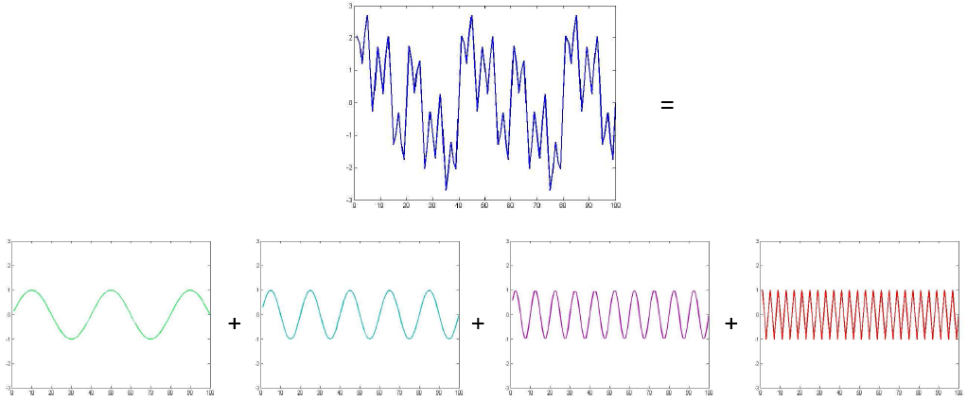
Transformasi Fourier
Fungsi periodik dapat dinyatakan sebagai jumlah sinus dan/atau cosinus dar perbedaan frekuensi setiap perkaliannya dengan koefisien yang berbeda

Slide 6
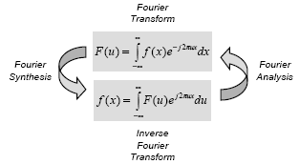
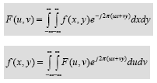
Transformasi Fourier
Fungsi yang tidak periodik tetapi dengan daerah kurva yang terbatas dapat dinyatakan sebagai integral sinus dan/atau cosinus dikalikan dengan fungsi bobot.
Transformasi Fourier 1 dimensi:
Transformasi Fourier 2 dimensi:

Slide 7
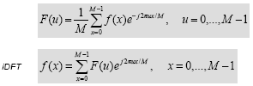
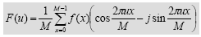
Transformasi Fourier Diskrit
Karena citra adalah gelombang diskrit, maka fungsi f(x), x=0,1,…,M-1, untuk satu dimensi kita mendapatkan:
Formula Euler:
Sehingga didapatkan:
Untuk u = 0,…,M-1
f(x) adalah nilai intensitas setiap piksel
Nilai u adalah komponen dalam domain frekuensi
Setiap F(u) adalah nilai frekuensi dalam transformasi

Slide 8
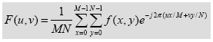
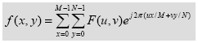
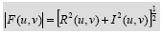
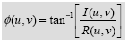
Transformasi Fourier Diskrit 2-D
Untuk citra 2 dimensi, DFT yang digunakan:
Untuk u=0,…,M-1 and v=0,…,N-1 dan iDFT didefinisikan:
Karena nilai FT adalah bilangan kompleks, kadang-kadang kita nyatakan F(u) dalam koordinat polar:
Dimana jarak atau spektrum dinyatakan dengan:
Sudut fase dnyatakan oleh:

Slide 9
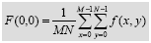
Transformasi Fourier Diskrit 2-D
Untuk u=0, v=0, didapatkan:
Sama dengan rata-rata nilai intensitas.
Lokasi ini juga adalah titik origin pada domain frekuensi.

Slide 10
Mendapatkan Spektrum Fourier Citra
>> f = imread('rice.tif');
>> f = im2double(f);
>> F = fft2(f);
>> figure, imshow(F);
>> F2 = log(1+abs(F));
>> figure, imshow(F2,[ ]);
>> Fs = fftshift(F2);
>> figure, imshow(Fs,[ ]);
>> f2 = ifft2(F);
Citra asli
Spektrum asli
Frekuensi tinggi
Frekuensi rendah
Origin
Spektrum setelah di-enhance dengan log
Setelah digeser (memusatkan origin)

Slide 11
2D Fourier Transform
Kegunaan utama FT dalam Pengolahan Citra :
Menjelaskan mengapa down-sampling dapat menambahkan distorsi ke foto dan menunjukkan bagaimana untuk menghindarinya.
Berguna untuk beberapa jenis reduksi noise, deblurring, dan jenis-jenis restorasi citra.
Untuk deteksi fitur dan peningkatan, terutama tepi deteksi.

Slide 12
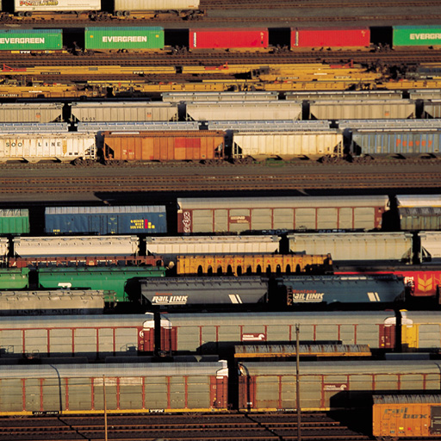


FT of an Image (Magnitude + Phase)
I
log{|F{I}|²+1}
∠[F{I}]

Slide 13


FT of an Image (Real + Imaginary)
I
Re[F{I}]
Im[F{I}]

Slide 14

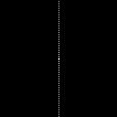

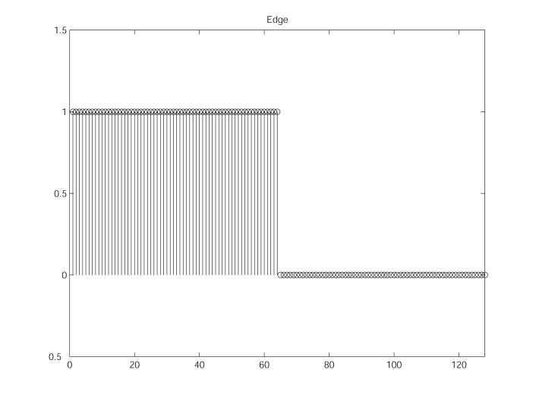
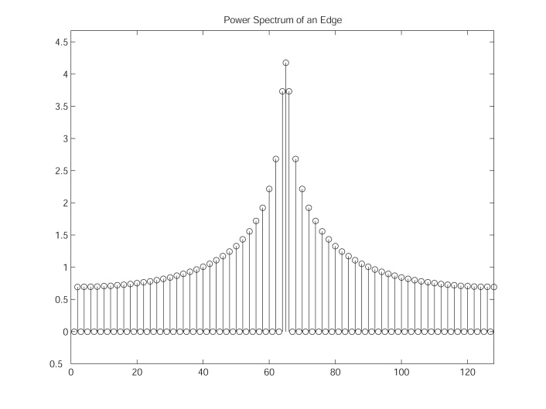
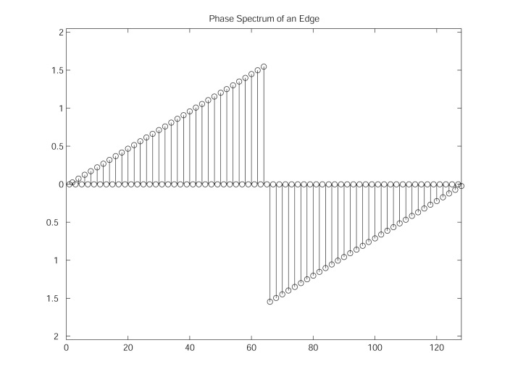
The Fourier Transform of an Edge
edge
Power Spectrum
Phase Spectrum

Slide 15

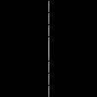
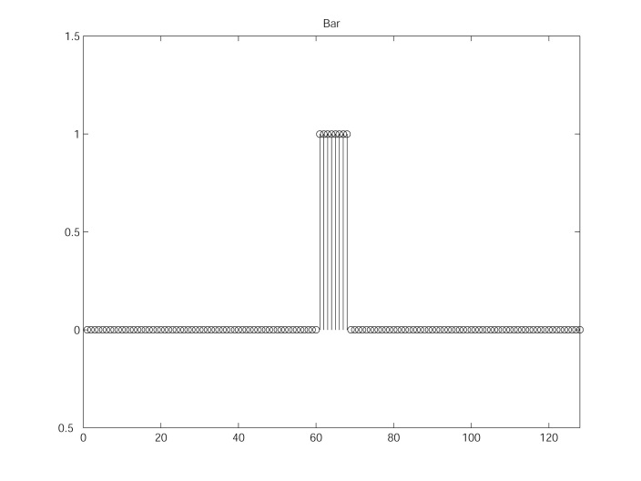
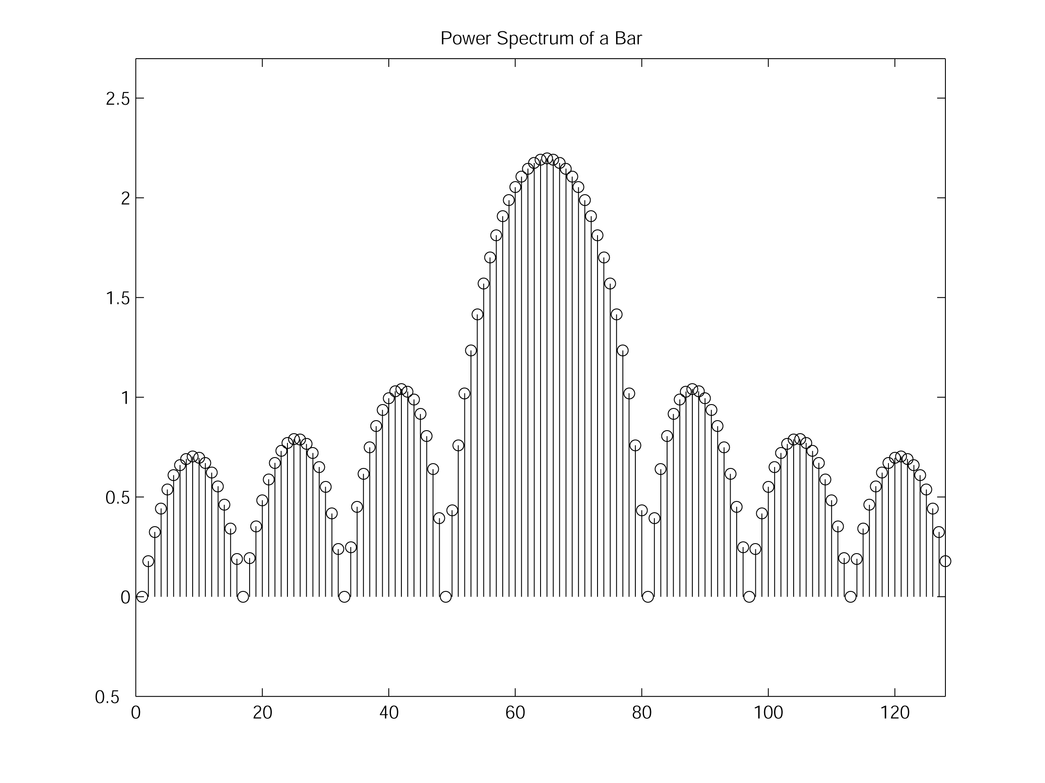
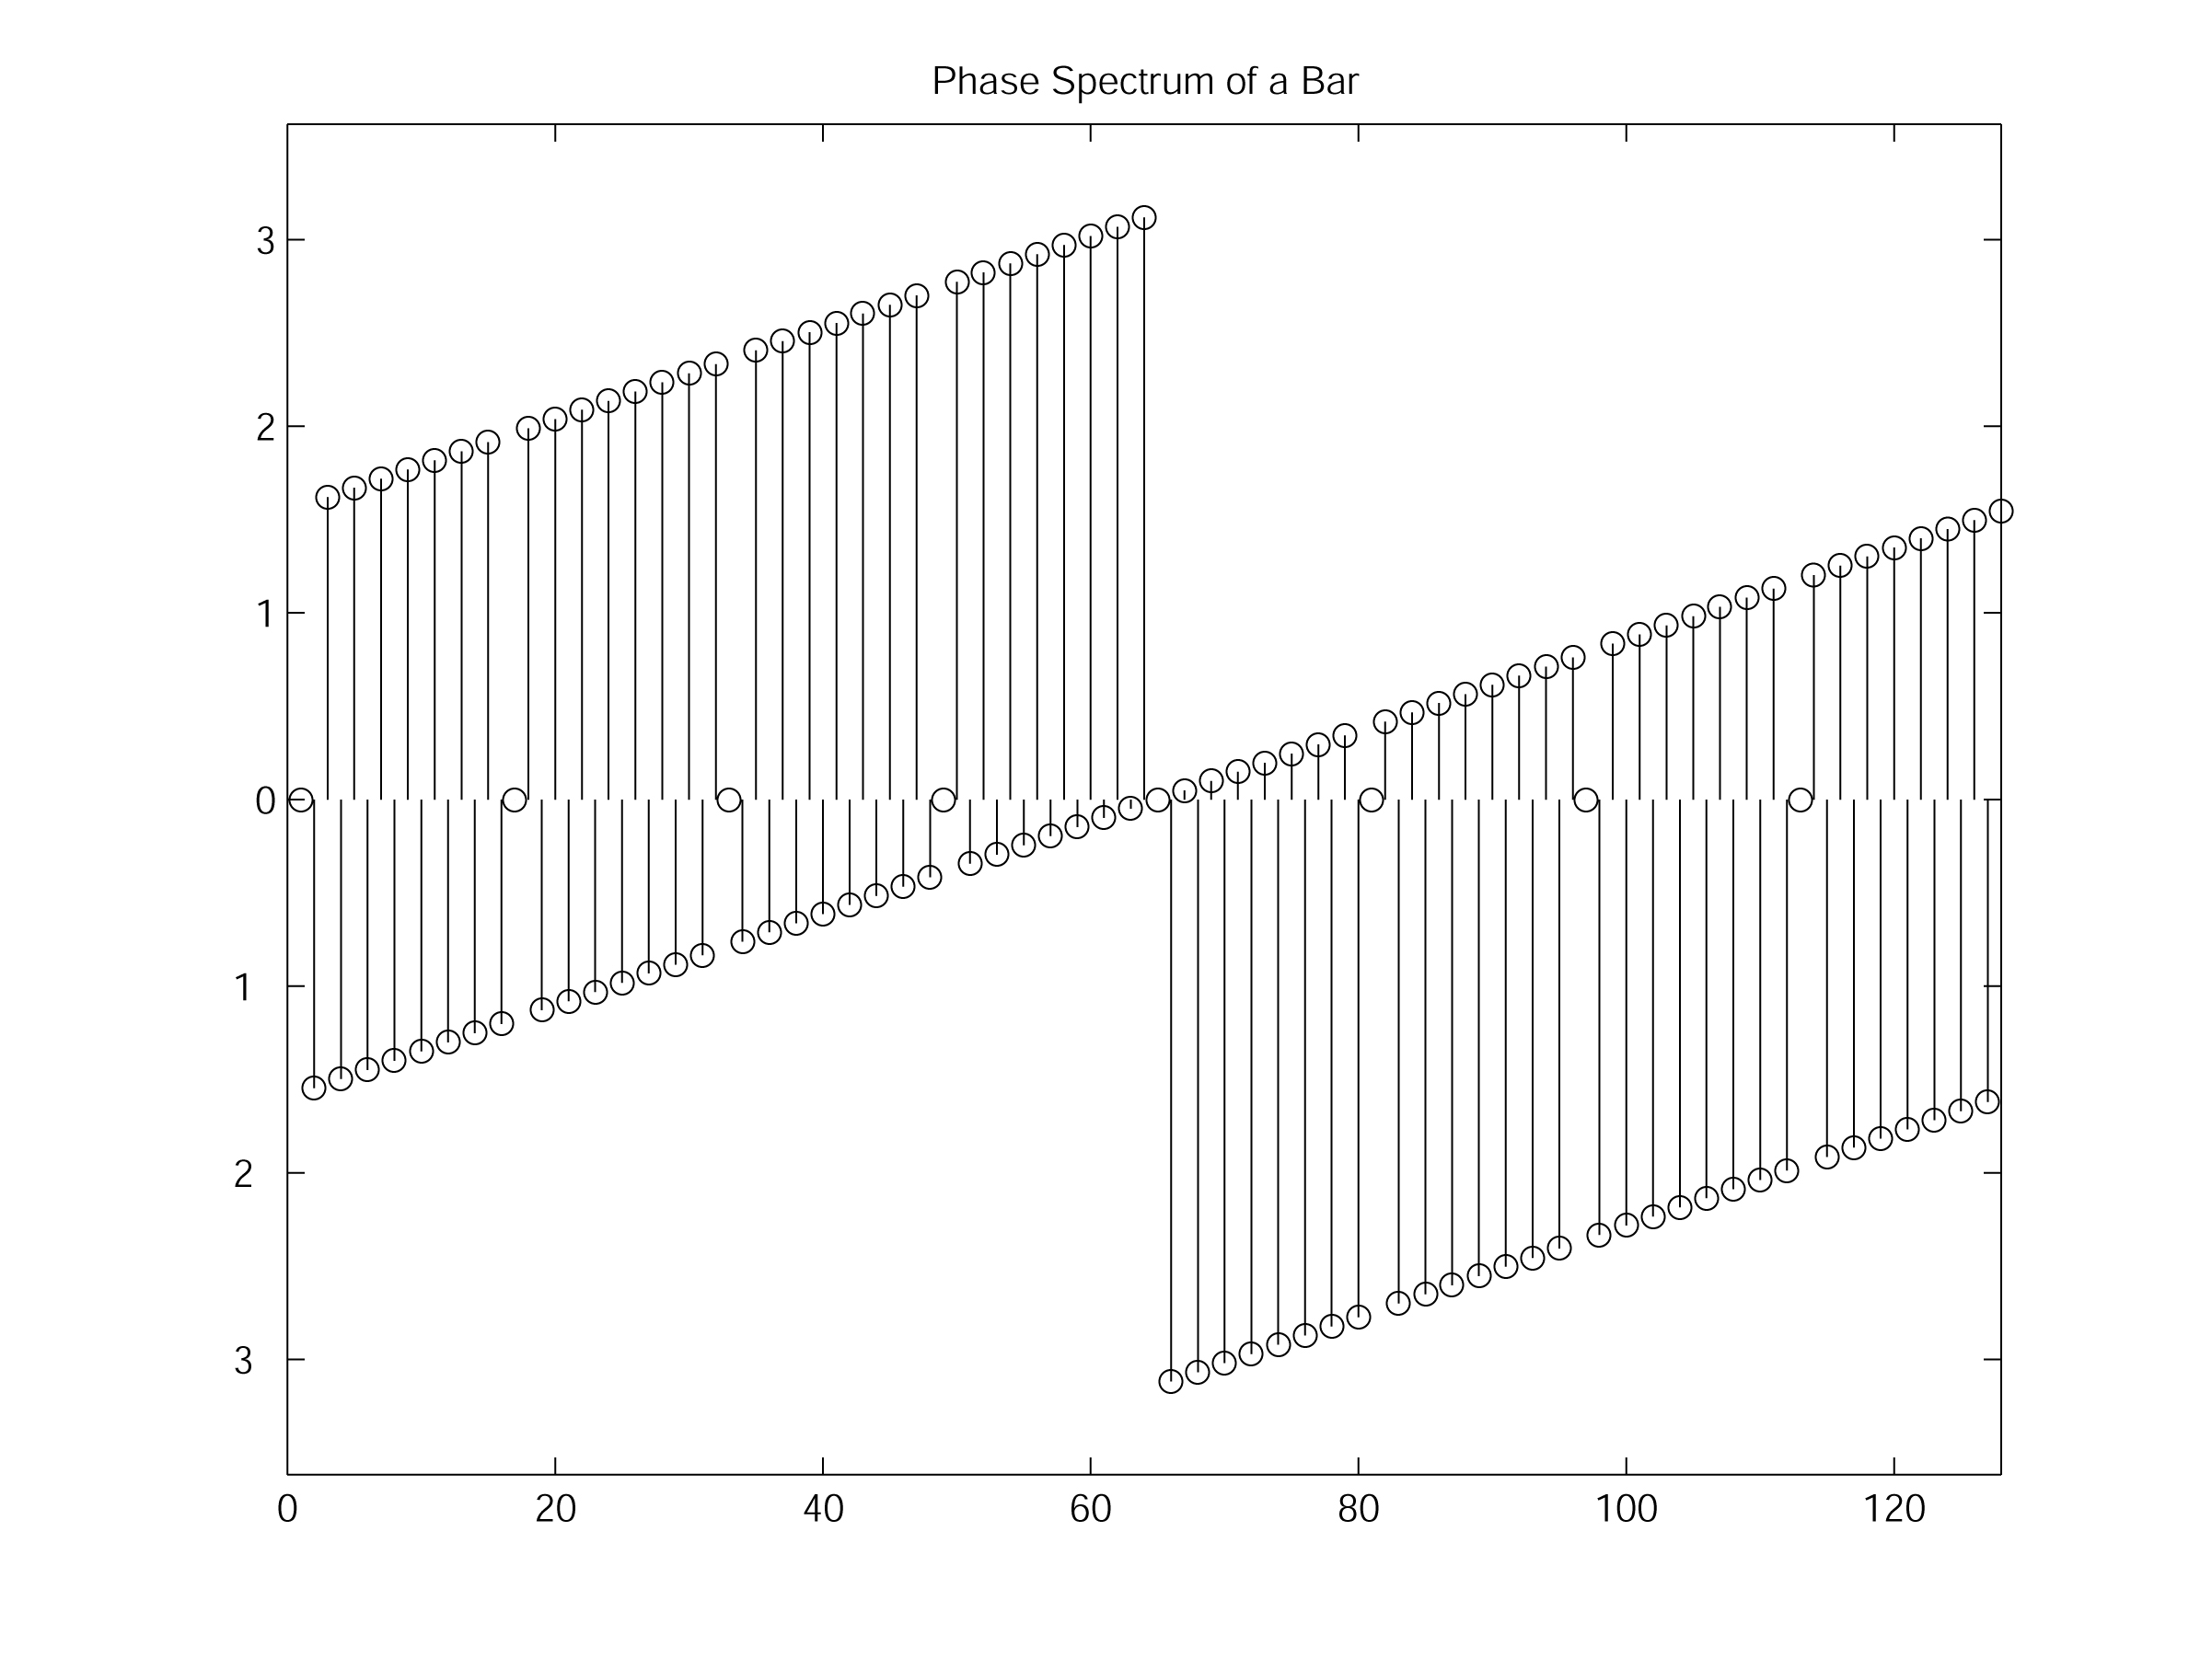
The Fourier Transform of a Bar
bar
Power Spectrum
Phase Spectrum

Slide 16
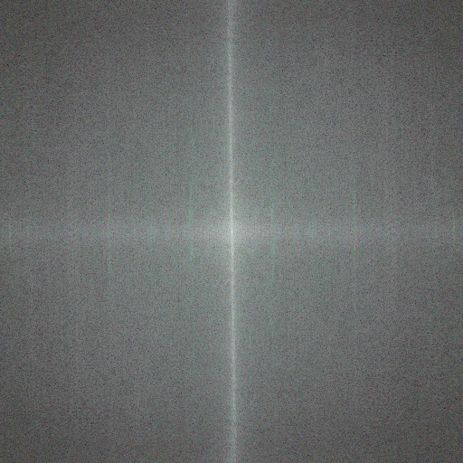
Power Spectrum of an Image

Slide 17
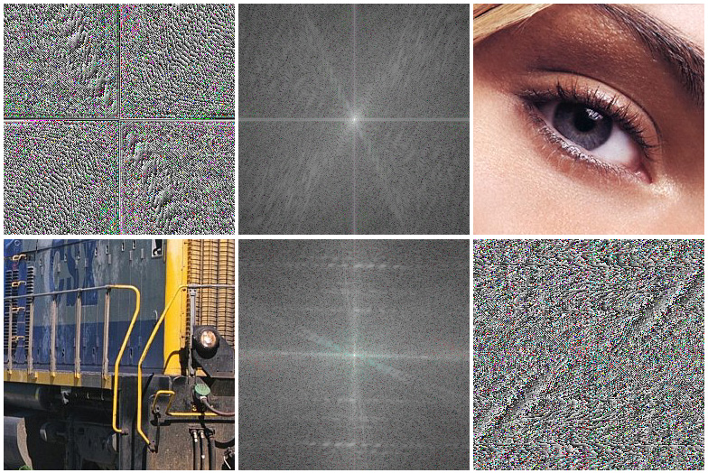
Relationship between Image and FT
phase
power spectrum
power spectrum
phase

Slide 18
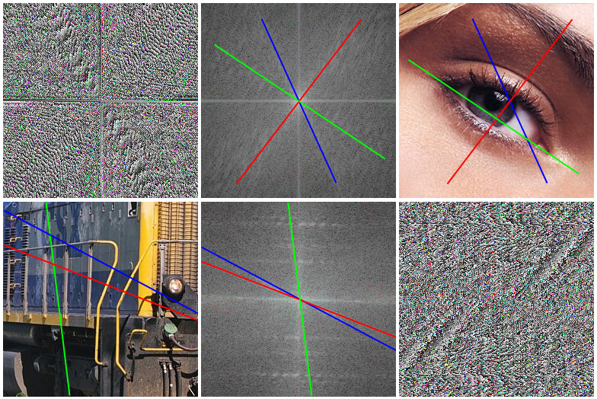
Features in the FT and in the Image
Lines in the Power Spectrum are …
… perpen-dicular to lines in the image.

Slide 19
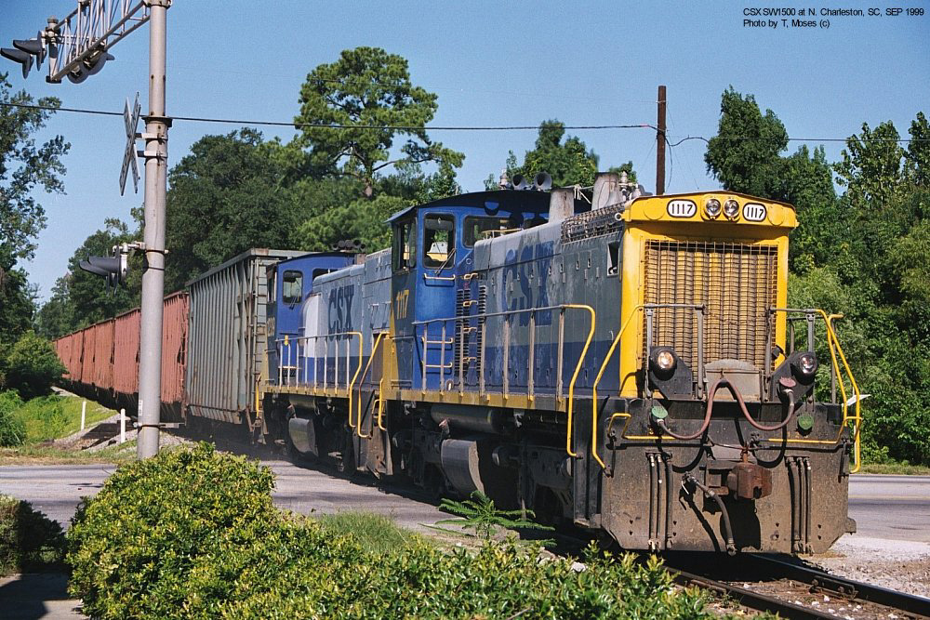
Fourier Magnitude and Phase
I

Slide 20
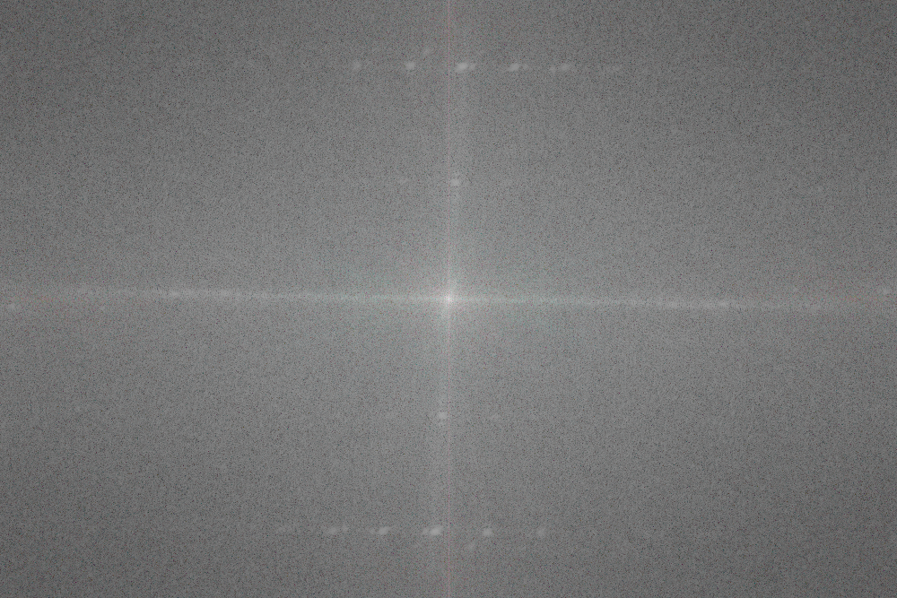
Fourier Magnitude

Slide 21

Fourier Phase

Slide 22
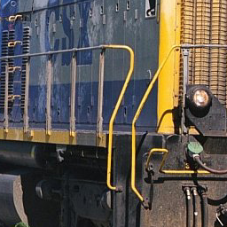
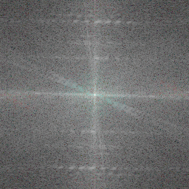

Q: Which contains more visually relevant information; magnitude or phase?
original image
Fourier log magnitude
Fourier phase

Slide 23
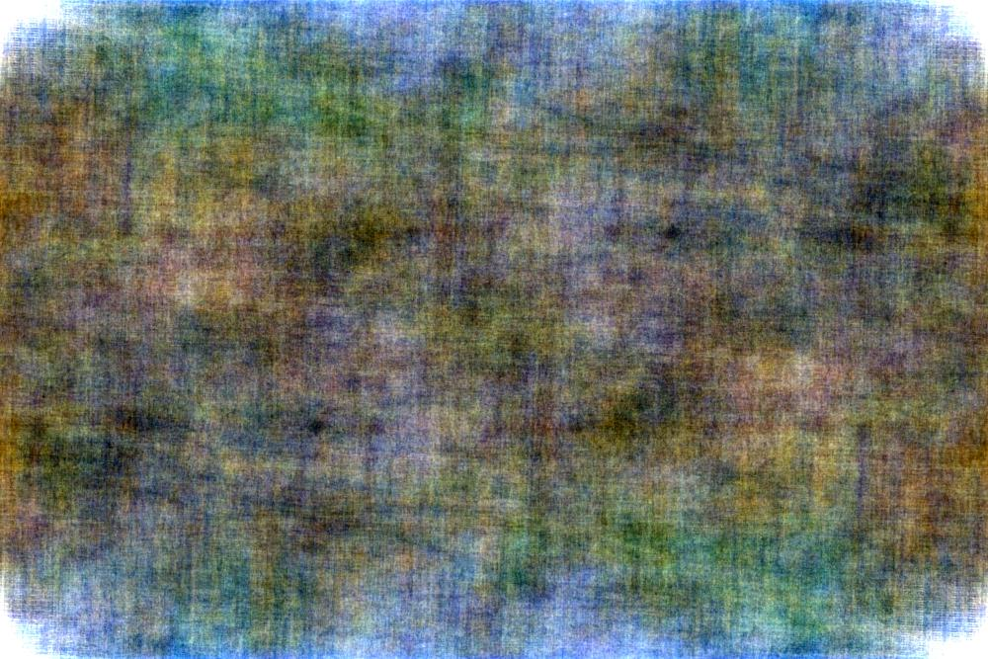
Magnitude Only Reconstruction

Slide 24
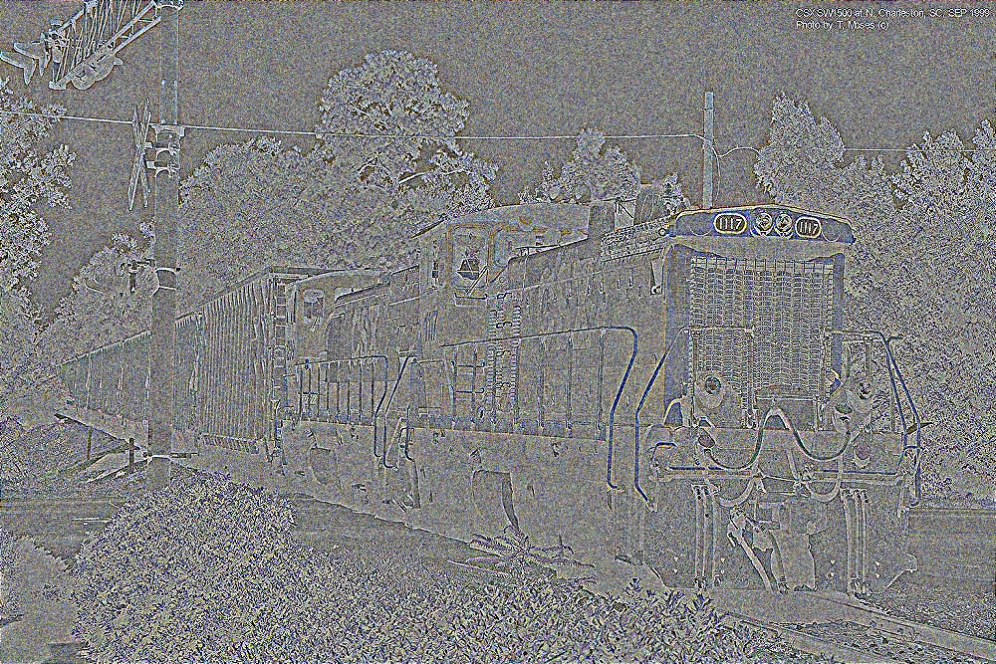
Phase Only Reconstruction

Slide 25
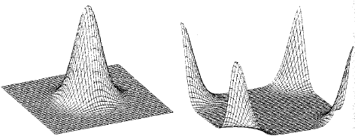
Filter dalam Domain Frekuensi
Dasar untuk filter linear dalam domain spasial dan frekuensi adalah teori konvolusi, yang dapat dituliskan dengan:
Pemfilteran dalam domain spasial berisi konvolusi citra f(x,y) mask filter h(x,y).
Seperti halnya teori konvolusi, juga bisa mendapatkan hasil yang sama dalam domain frekuensi dengan perkalian antara F(u,v) dengan H(u,v), transformasi Fourier filter spasial.
Dasarnya, ide dalam pemfilteran domain frekuensi adalah untuk memilih fungsi transfer filter yang memodifikasi F(u,v) dengan cara tertentu.

Slide 26
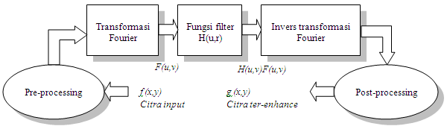
Langkah Pemfilteran
Tentukan parameter padding menggunakan fungsi paddedsize:
PQ = paddedsize(size(f));
Tentukan transformasi Fourier dengan padding:
F = fft2(f, PQ(1), PQ(2));
Keluarkan fungsi filter H berukuran PQ(1) x PQ(2) menggunakan metode yang akan dibahas pada bab ini. Filter harus dalam format tidak terpusat. Jika masih terpusat maka harus digeser dengan fungsi fftshift sebelum menggunakan filter.
Kalikan transformasi dengan filter:
G = H.*F;
Tentukan bagian real dari invers FFT dari G:
g = real(ifft2(G));
Potong persegi panjang pada bagian kiri atas pada ukuran asli:
g = g(1:size(f, 1), 1:size(f, 2));

Slide 27
Teknik Filter dalam Domain Frekuensi
Filter Penghalusan (Smoothing)
Ideal Lowpass Filter (ILPF)
Butterworth Lowpass Filter (BLPF)
Gaussian Lowpass Filter (GLPF)
Filter Penajaman (Sharpening)
Ideal Highpass Filter (IHPF)
Butterworth Highpass Filter (BHPF)
Gaussian Highpass Filter (GHPF)

Slide 28
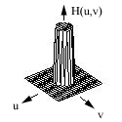
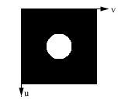
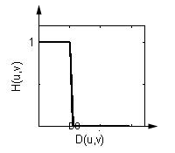
Filter Penghalusan (Smoothing)
Smoothing (blurring) dicapai dalam domain frekuensi dengan pelemahan frekuensi tinggi; yang disebut dengan lowpass filter.
Ideal Lowpass Filter (ILPF)
Filter lowpass 2-D yang melewatkan tanpa pelemahan semua frekuensi dalam lingkaran radius D₀ dari origin dan meng-“cut off” semua frekuensi di luar lingkaran disebut Ideal Lowpass Filter (ILPF) yang ditentukan oleh fungsi:
di mana D₀ adalah konstanta positif dan D(u,v) adalah jarak antara titik (u,v) dalam domain frekuensi dan pusat persegi panjang frekuensi, maka:
D(u,v) = [(u – P/2)² + (v – Q/2)²]^{1/2}

Slide 29
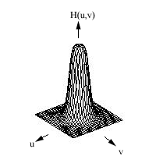
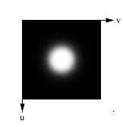
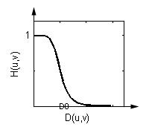
Filter Penghalusan (Smoothing)
Butterworth Lowpass Filter
Fungsi transfer filter lowpass Butterworth (BLPF) dari order n, dan dengan cutoff frekuensi pada jarak D₀ dari origin, didefinisikan sebagai:
di mana D(u,v) dinyatakan oleh persamaan sebelumnya.

Slide 30
Filter Penghalusan (Smoothing)
Gaussian Lowpass Filter
Bentuk Gaussian Lowpass Filters (GLPF) dalam dua dimensi didefinisikan dengan:
D(u,v) adalah jarak dari pusat persegi panjang frekuensi

Slide 31
Ideal Lowpass Filter
x
=
Spektrum asli
ILPF, D0 = 20
Spektrum hasil
Citra hasil
x
=
ILPF, D0 = 60

Slide 32
Butterworth Lowpass Filter
x
=
Spektrum asli
BLPF, D0 = 20, sig = 2
Spektrum hasil
Citra hasil
x
=
BLPF, D0 = 60, sig = 2

Slide 33
Gaussian Lowpass Filter
x
=
Spektrum asli
GLPF, D0 = 20
Spektrum hasil
Citra hasil
x
=
GLPF, D0 = 60

Slide 34
%SOURCE CODE ILPF
f = imread(‘rice.png');
f = im2double(f);
[M, N] = size(f);
F = fft2(f);
D0 = 20;
%Ideal
Li = lpfilter('ideal', M, N, D0);
fli = dftfilt(f,Li);
figure, imshow(fftshift(log(1+abs(fft2(f)))),[ ]);
F2 = fftshift(log(1+abs(fft2(fli))));
figure, imshow(F2,[ ]);
figure, imshow(fftshift(Li));
figure, imshow(fli);
%SOURCE CODE BLPF
f = imread(‘rice.png');
f = im2double(f);
[M, N] = size(f);
F = fft2(f);
D0 = 20; sig = 2;
%Ideal
Lb = lpfilter(‘btw', M, N, D0, sig);
flb = dftfilt(f,Lb);
figure, imshow(fftshift(log(1+abs(fft2(f)))),[ ]);
F2 = fftshift(log(1+abs(fft2(flb))));
figure, imshow(F2,[ ]);
figure, imshow(fftshift(Lb));
figure, imshow(flb);

Slide 35
%SOURCE CODE GLPF
f = imread(‘rice.png');
f = im2double(f);
[M, N] = size(f);
F = fft2(f);
D0 = 20;
%Ideal
Lg = lpfilter(‘gaussian', M, N, D0);
flg = dftfilt(f,Lg);
figure, imshow(fftshift(log(1+abs(fft2(f)))),[ ]);
F2 = fftshift(log(1+abs(fft2(flg))));
figure, imshow(F2,[ ]);
figure, imshow(fftshift(Lg));
figure, imshow(flg);

Slide 36

Mau difilter HIGHPASS ?

Slide 37
Ideal Highpass Filter
x
=
Spektrum asli
IHPF, D0 = 20
Spektrum hasil
Citra hasil
x
=
IHPF, D0 = 80

Slide 38
Butterworth Highpass Filter
x
=
Spektrum asli
BHPF, D0 = 20, sig = 5
Spektrum hasil
Citra hasil
x
=
BHPF, D0 = 80, sig = 5

Slide 39
Gaussian Highpass Filter
x
=
Spektrum asli
GHPF, D0 = 20
Spektrum hasil
Citra hasil
x
=
GHPF, D0 = 80

Slide 40
%SOURCE CODE IHPF
f = imread('m.png');
f = im2double(f);
[M, N] = size(f);
F = fft2(f);
D0 = 20;
%Ideal
Li = hpfilter('ideal', M, N, D0);
fli = dftfilt(f,Li);
figure, imshow(fftshift(log(1+abs(fft2(f)))),[ ]);
F2 = fftshift(log(1+abs(fft2(fli))));
figure, imshow(F2,[ ]);
figure, imshow(fftshift(Li));
figure, imshow(fli);
%SOURCE CODE BHPF
f = imread('m.png');
f = im2double(f);
[M, N] = size(f);
F = fft2(f);
D0 = 20; sig = 2;
%Ideal
Lb = hpfilter(‘btw', M, N, D0, sig);
flb = dftfilt(f,Lb);
figure, imshow(fftshift(log(1+abs(fft2(f)))),[ ]);
F2 = fftshift(log(1+abs(fft2(flb))));
figure, imshow(F2,[ ]);
figure, imshow(fftshift(Lb));
figure, imshow(flb);

Slide 41
%SOURCE CODE GHPF
f = imread('m.png');
f = im2double(f);
[M, N] = size(f);
F = fft2(f);
D0 = 20;
%Ideal
Lg = hpfilter(‘gaussian', M, N, D0);
flg = dftfilt(f,Lg);
figure, imshow(fftshift(log(1+abs(fft2(f)))),[ ]);
F2 = fftshift(log(1+abs(fft2(flg))));
figure, imshow(F2,[ ]);
figure, imshow(fftshift(Lg));
figure, imshow(flg);

Slide 42
Selective Filtering
Filter yang dibahas sebelumnya beroperasi pada semua bagian persegi panjang frekuensi.
Ada aplikasi yang memproses pada band frekuensi tertentu atau region kecil dari persegi panjang frekuensi.
Filter dalam kategori ini disebut dengan bandreject atau bandpass filter dan notch filter.
Jenis filter ini mudah dibuat menggunakan konsep filter sebelumnya.
Formula untuk Ideal Bandreject Filter:
Formula untuk Butterworth Bandreject Filter:
Formula untuk Gaussian Bandreject Filter:

Slide 43
Bandreject
Perspective plot bandreject
Ideal
Butterworth
Gaussian
Tampilan citra

Slide 44
Pengurangan efek koran dengan filter Bandreject
f = imread('car.tif');
F = fft2(f); %i adalah citra abu-abu newspaper
figure, imshow(fftshift(log(1+abs(F))), [ ]);
H=bandreject('ideal',size(F, 1), size(F,2), 50, 5);
figure, imshow(fftshift(H), [ ]);
g = H.*F;
figure, imshow(fftshift(log(1+abs(g))), [ ]);
G = real(ifft2(g));
G = (G-min(min(G)))./(max(max(G))-min(min(G))); %menormalisasi menjadi 0-1
figure, imshow(G);
Citra asli
Setelah difilter

Slide 45
Pengurangan efek koran dengan filter Bandreject
x
=
Spektrum asli
Filter ideal bandreject,
D0 = 50, W = 5
Spektrum hasil

